Slide 1

Лептирић и Дечји клуб
Деца воле да говоре ...
Март ,2017.

Slide 2
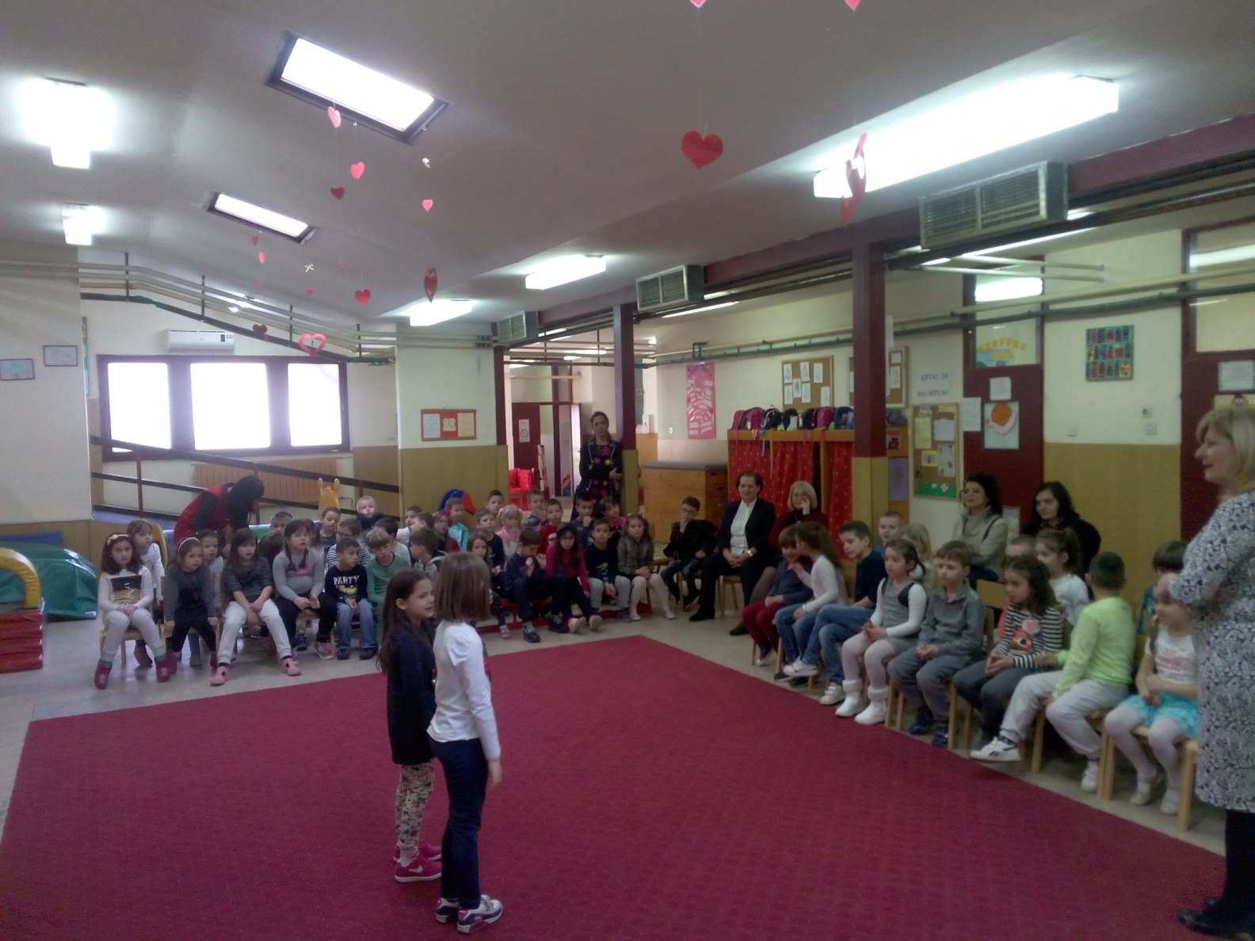
Дружење деце припремних група ,вртића :Лептитић и Дечји клуб, реализација превентивне активности из Акционог плана Програма заштите деце

Slide 3
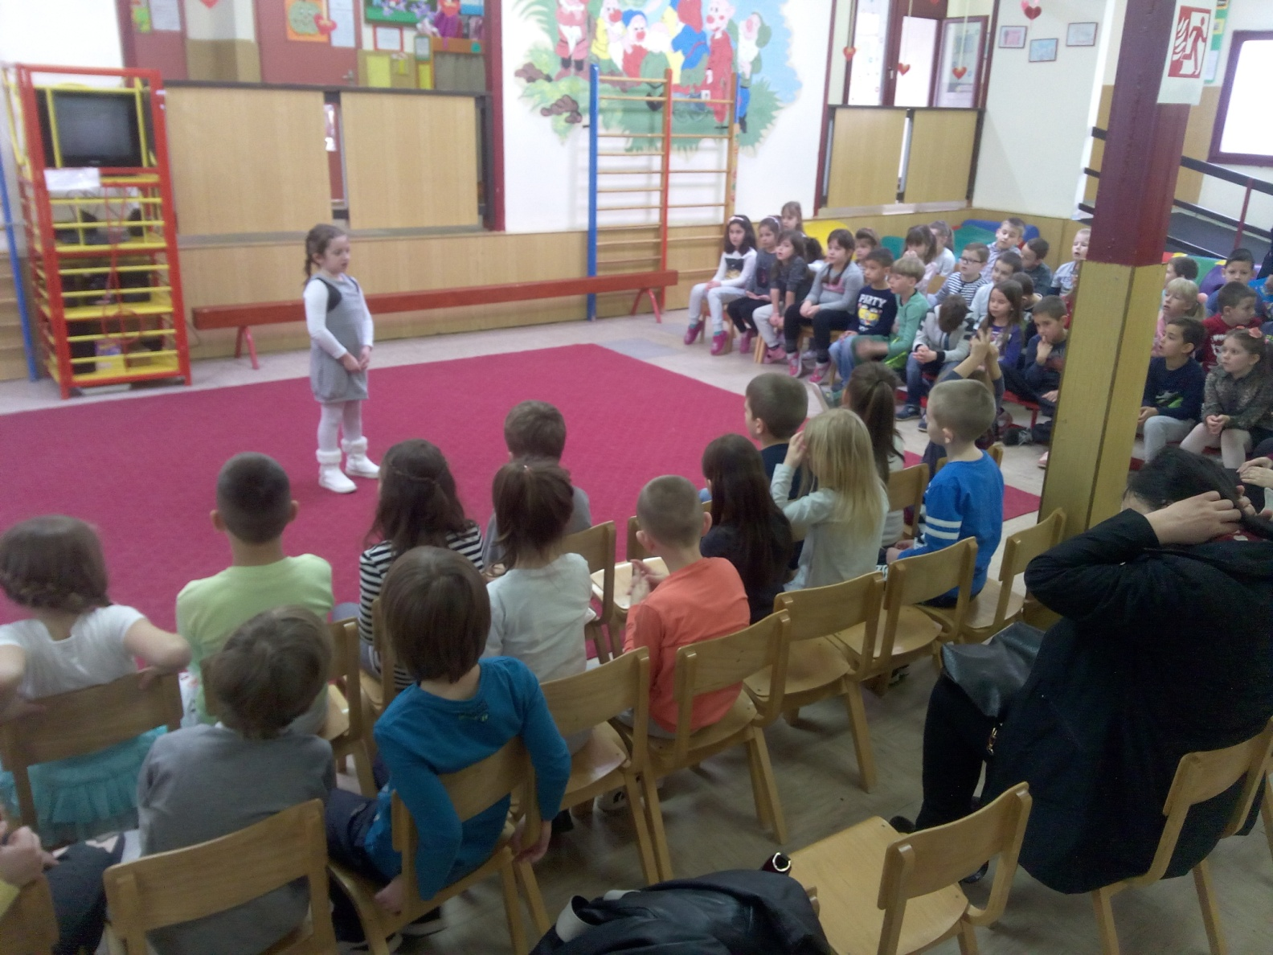
Деца воле да говоре ...

Slide 4
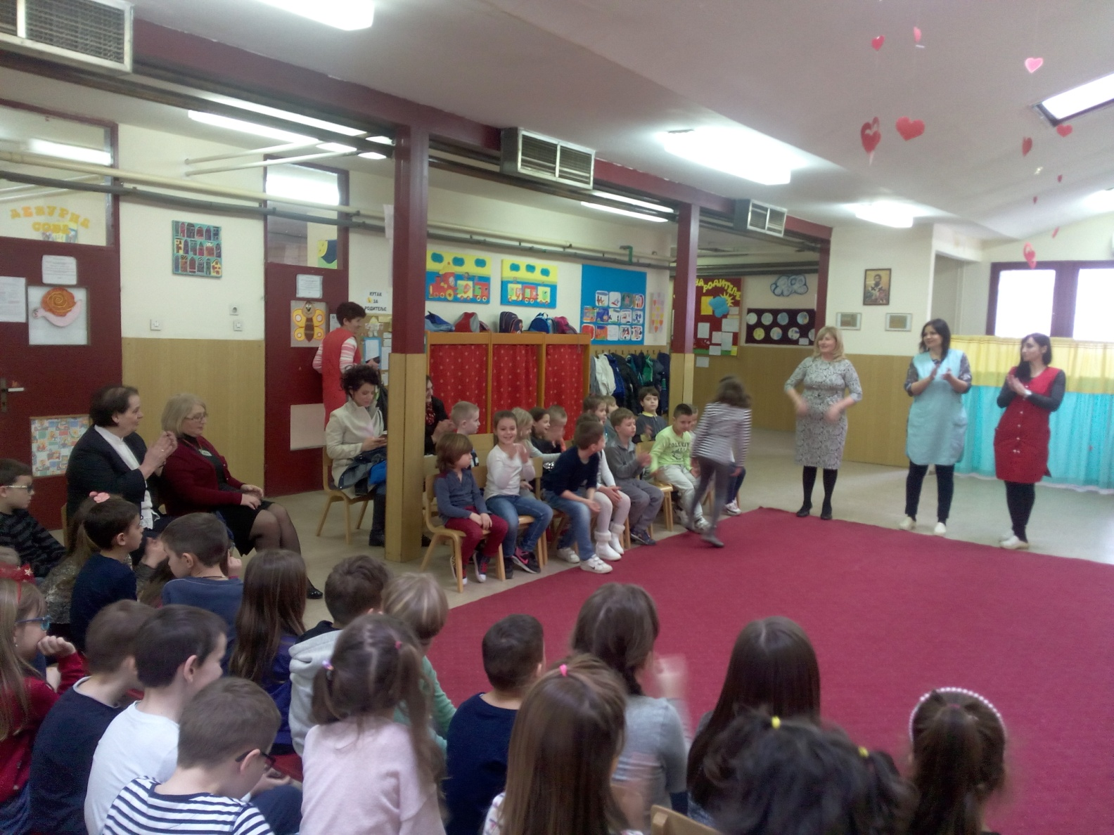
Деца воле да говоре ...

Slide 5
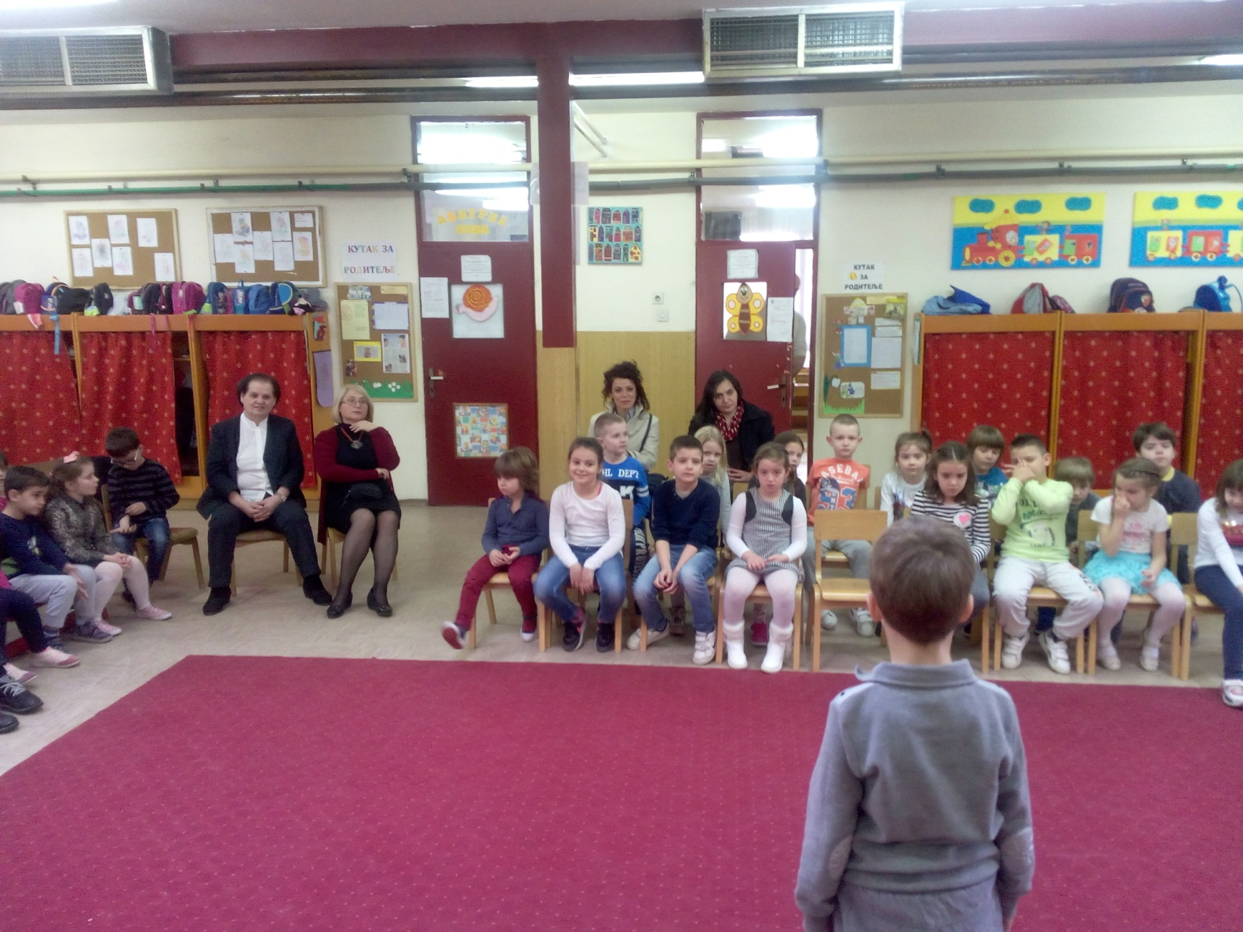
Деца воле да говоре ...

Slide 6
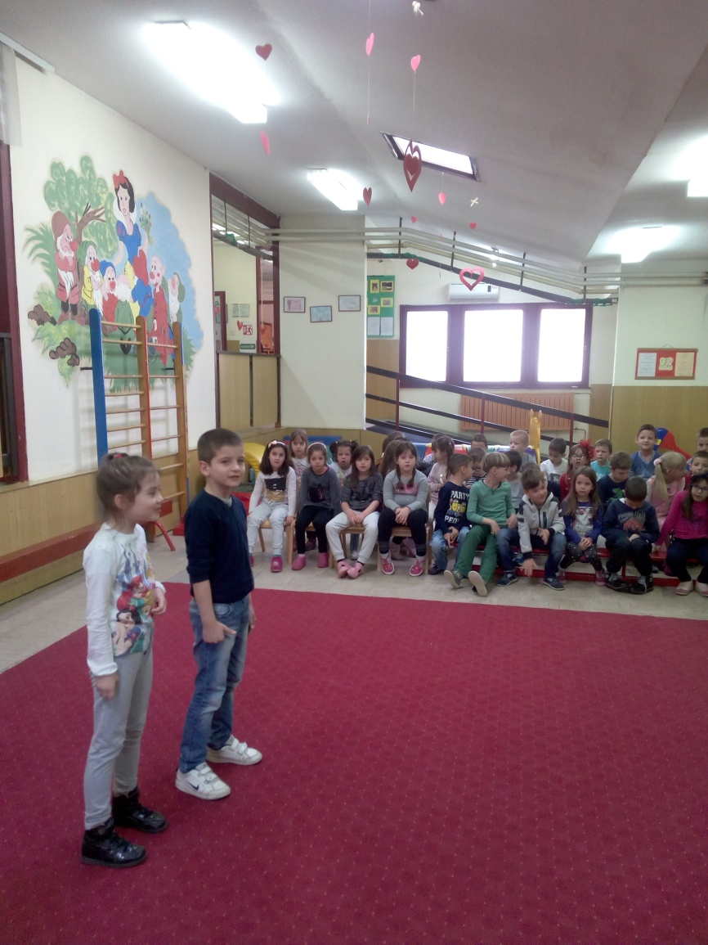
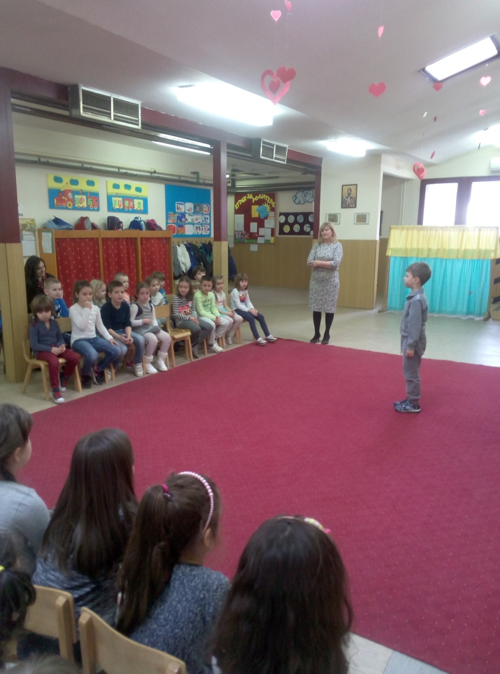
Деца воле да говоре ...

